Slide 1
Этот удивительный мир кино
Культурно-познавательный проект
учителя-логопеда ГБОУ Школа №1256 Панченко И. А.
2016 – 2017 год

Slide 2
Актуальность проекта Кинематограф – область искусства, которая способна влиять на умы, пристрастия и вкусы людей. Кино учит добру, взаимоотношениям друг с другом, отражает картины нашей истории и современной жизни. Актуальной проблемой на сегодняшний день является переизбыток на экранах телевизоров и кинотеатров зарубежных фильмов (мультфильмов) сомнительного качества и содержания, отсутствие в прокате российских фильмов для детей. Уходят в прошлое традиции семейных просмотров шедевров отечественного кинематографа.

Slide 3
Цель проекта Воспитание интереса к достижениям российского кинематографа, приобщение детей и их родителей к просмотру отечественных фильмов. Участники проекта Дети подготовительных групп №3 и №6, их родители, учитель-логопед.

Slide 4
Задачи 1. Формирование познавательной активности детей через просмотр российских фильмов и мультфильмов. 2. Формирование совместной творческой деятельности родителей и детей по созданию анимационного фильма. 3. Развитие воображения и творческих способностей. 4. Воспитание чувства коллективизма и взаимовыручки. 5. Развитие всех сторон речи: - обогащение и активизация словаря - формирование диалогической и монологической связной речи - закрепление правильного звукопроизношения - развитие фонематического слуха.

Slide 5
Реализация проекта На первом этапе реализации проекта было проведено анкетирование родителей и беседа с детьми о том, какие фильмы и мультфильмы они смотрят, что знают об истории создания кино. Родителям рекомендован список российских фильмов для просмотра с детьми.

Slide 6
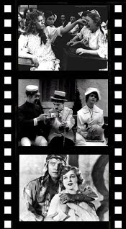
На занятиях дети посмотрели презентацию об истории создания кинематографа

Slide 7
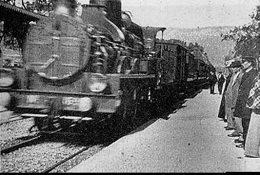
«Кино» - в переводе с греческого означает «двигаю», «двигаюсь». Родоначальниками кино считают братьев Люмьер. Их первый киносеанс прошёл в декабре 1895 года в Париже на бульваре Капуцинок. В России впервые кинопоказ состоялся 16 мая 1896 года в театре петербургского сада «Аквариум» в антракте музыкального спектакля. Это были короткие документальные фильмы: «Прибытие поезда», «Разрушение стены» и «Выход рабочих с фабрики». Сеанс длился всего 10 минут. декабре 1897 года В декабре 1897 года в Москве открылся открыли первый «Электрический ки кинотеатр». Поход в кино был тог тогда дорогим удовольствием.

Slide 8
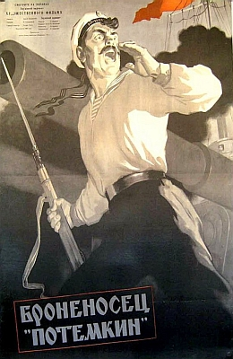
Только в 1908 году на экраны вышел первый российский фильм «Понизовая вольница». Он длился всего 7 минут. Сначала кино было «немым» и чёрно-белым. Лишь в 1925 году в кино впервые возник цвет – режиссёр Сергей Эйзенштейн лично покрасил красным каждый кадр с флагом в своём знаменитом фильме «Броненосец Потёмкин». С тех пор киноиндустрия претерпела большие изменения: от «немого» кино до звукового, от чёрно - белого до цветного, создана мультипликация, внедрена компьютерная графика.

Slide 9
Детям было рассказано о том, что существуют разные виды (жанры) кино : комедия, детектив, драма, ужасы, приключения, фэнтези, мюзикл, военное кино, боевик, документальное, историческое кино, сказки, детские фильмы, анимационные и другие.
Дети познакомились с основными кинопрофессиями: режиссёр, сценарист, оператор, звукорежиссёр, художник, актёр, каскадёр, костюмер, гримёр и другие.
Словарный запас детей был пополнен новыми терминами: реквизит, хлопушка, кадр, дубль, мотор, камера, афиша, кинотеатр.

Slide 10
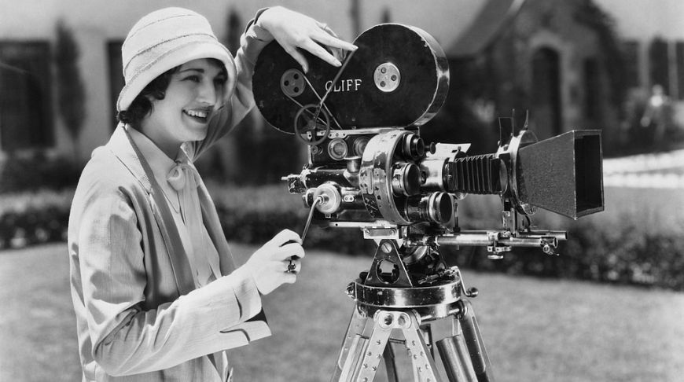
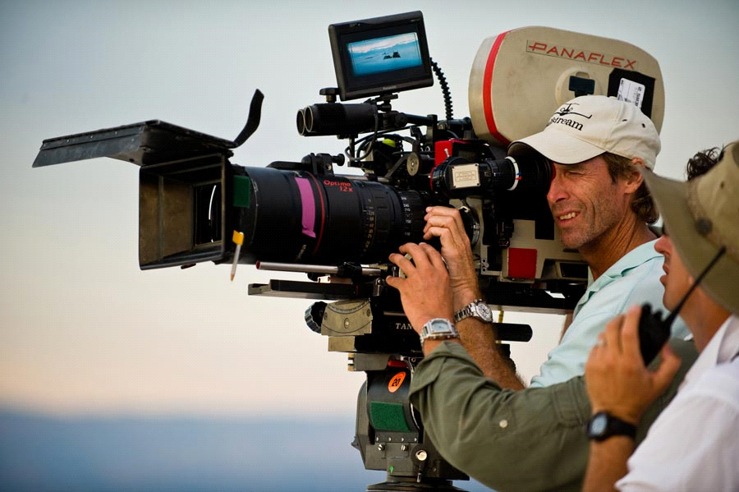
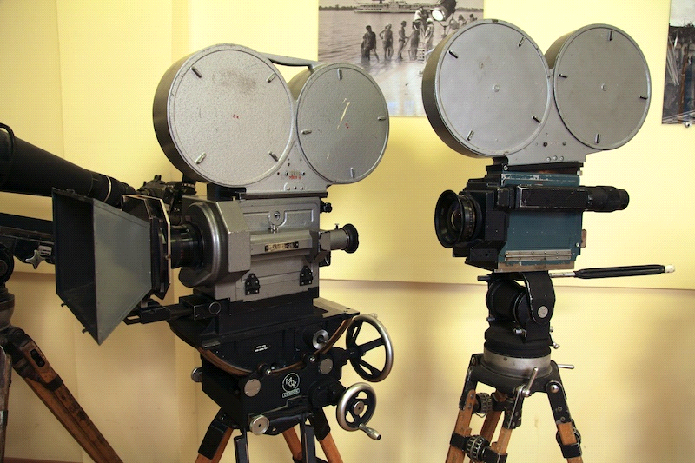
Показ фотографий кинокамер разных времён

Slide 11
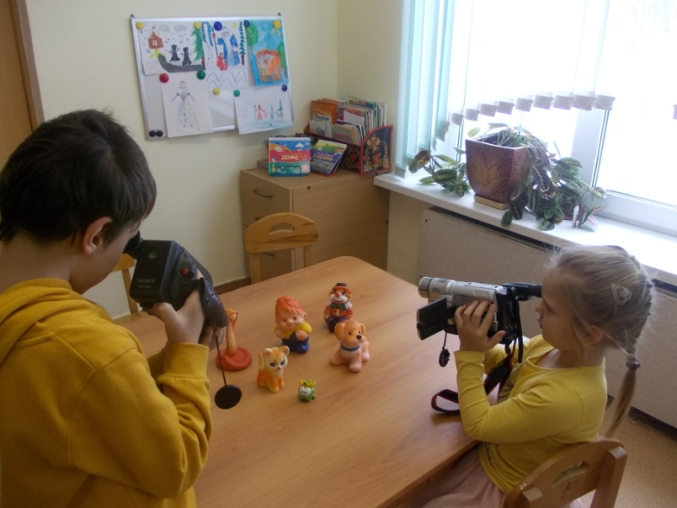
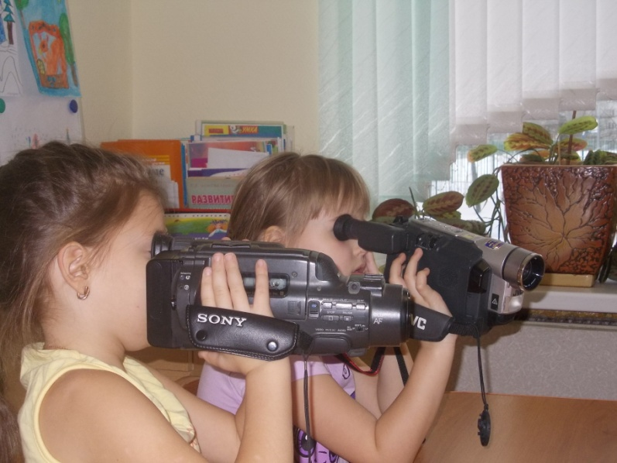
Практическое знакомство детей с разными видами видеокамер
Посмотрели
их
устройство
Сравнили разные виды камер
Notes:
Посмотрели их устройство

Slide 12
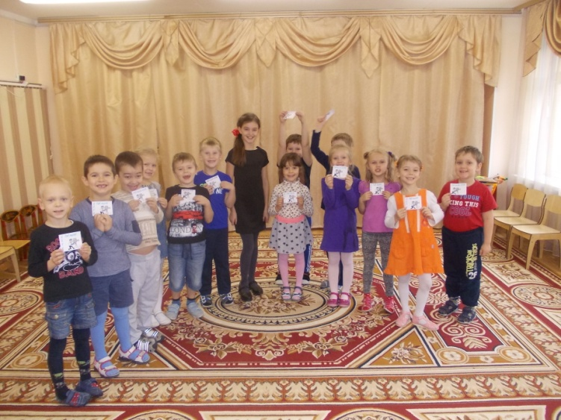
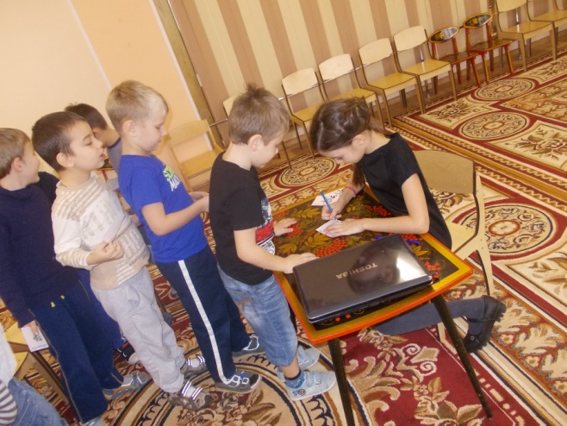
Встреча детей с юной актрисой, Кристиной Пакариной
Дети задавали вопросы Кристине
Кристина показала презентацию о своей творческой биографии
Сделали фото на память
Дети брали автографы
Notes:
Дети брали автографы

Slide 13
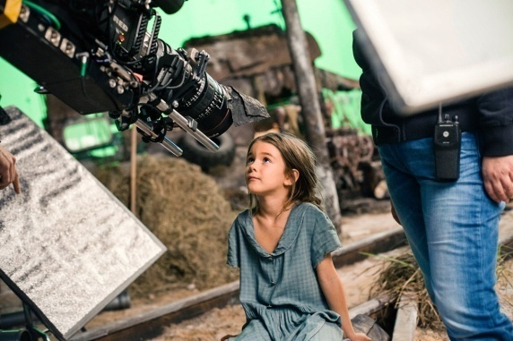
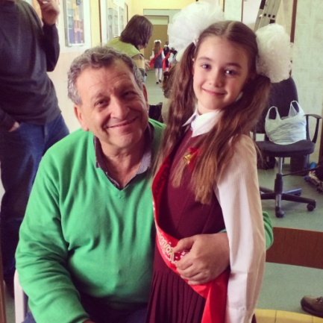
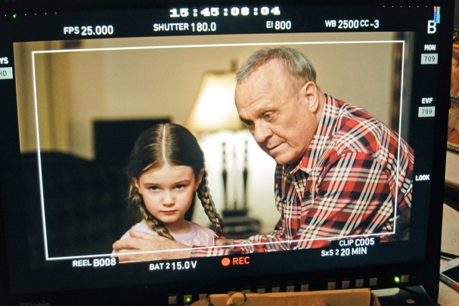
Фото из презентации творческой биографии Кристины

Slide 14
Знакомство детей с творчеством режиссёра-сказочника А. А. Роу
Дети посмотрели презентацию и документальный фильм о режиссёре.
Посмотрели фрагменты самых известных сказок А.А. Роу
Роу снял 17 киносказок
Notes:
Посмотрели фрагменты самых известных сказок

Slide 15
Практическая часть
Детям было дано задание посмотреть дома любой российский детский фильм и нарисовать к нему иллюстрацию.
На занятиях дети по своим рисункам рассказали о героях просмотренных фильмов.
Организована экскурсия для детей и родителей на киностудию «Анимафильм».
Сняли коллективно собственный мультфильм.

Slide 16
Выставка детских рисунков

Slide 17
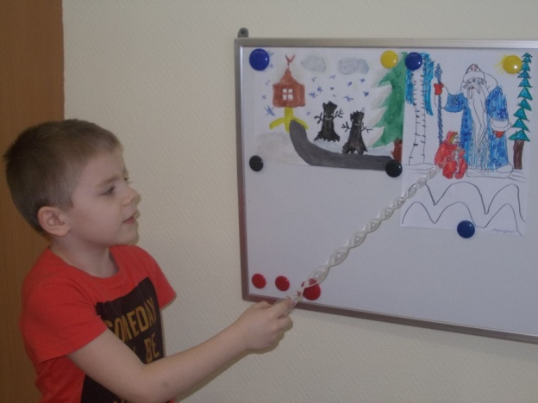
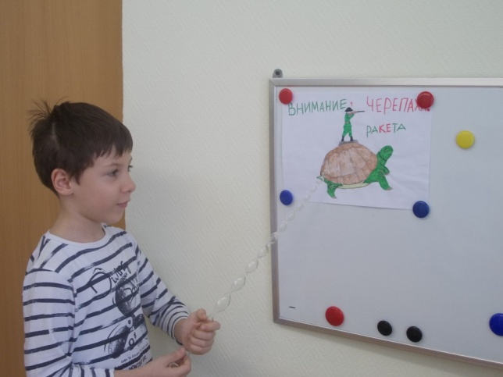
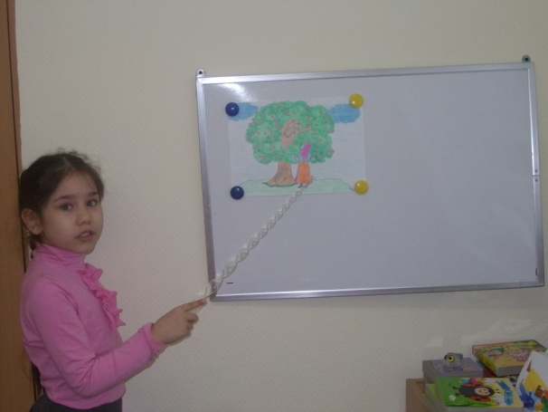
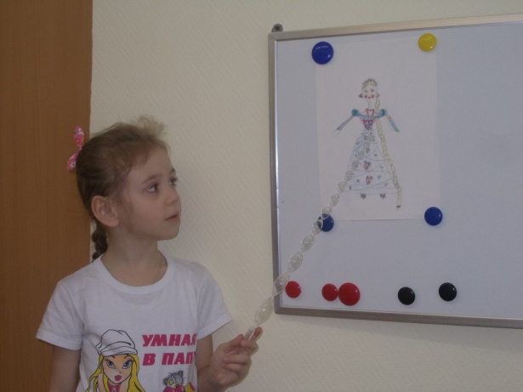
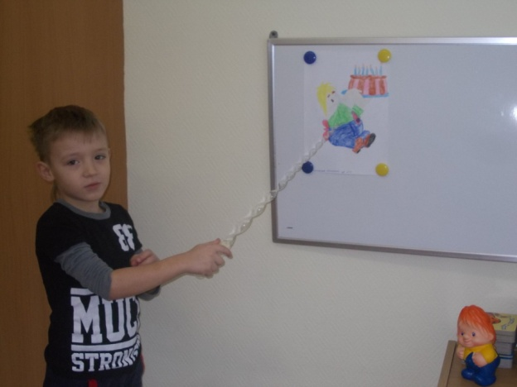
Рассказ о героях просмотренных фильмов

Slide 18
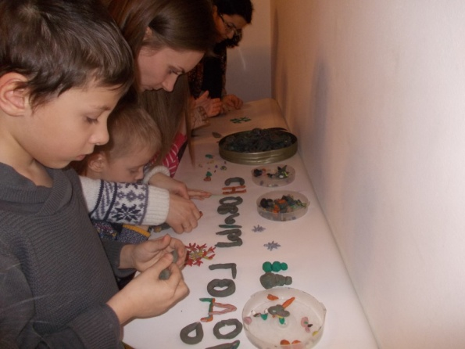
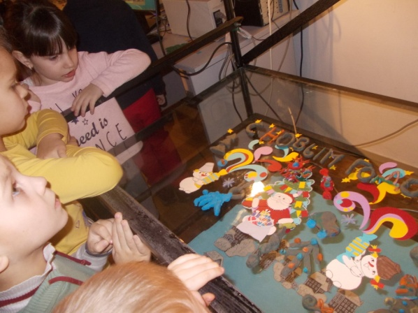
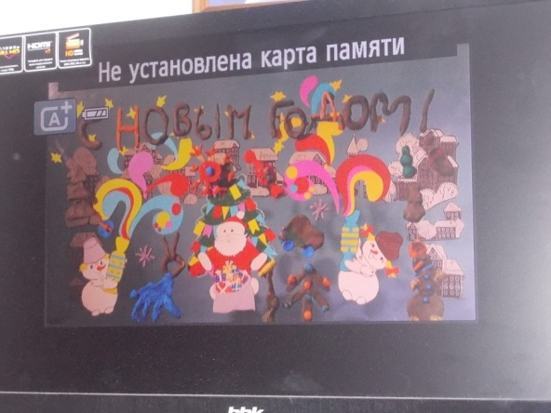
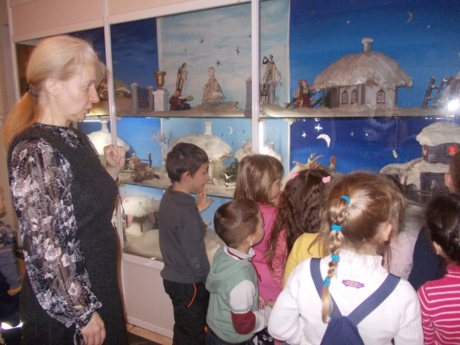
Экскурсия на киностудию «Анимафильм»
Работа на мультстанке
Знакомство с экспонатами музея
Создание мультфильма
В 1906 году балетмейстер Мариинского театра, Александр Ширяев, впервые снял на плёнку танцующих кукол
Notes:
Работа на мульт

Slide 19
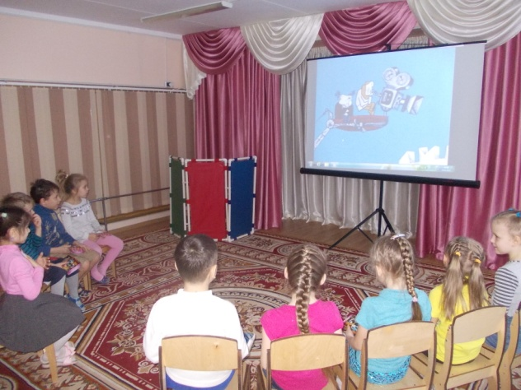
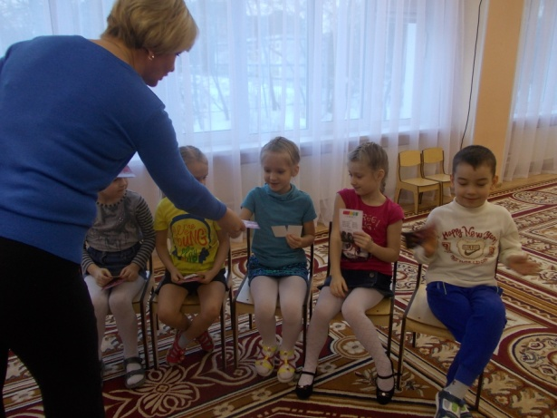
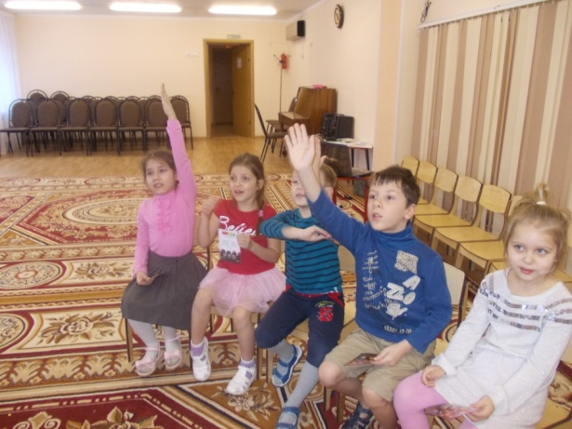
Итоговое мероприятие - викторина «Кинознайка»
Команда гр. №3 «Киноманы»
Команда гр. №6 «Мультяшки»
Ответы на вопросы о кино
Просмотр мультфильма о съёмке кино
Получение билетов на киносеанс за правильные ответы
Notes:
Просмотр мультфильма о съёмке кино

Slide 20
Результаты работы
Расширен кругозор детей (знания об истории создания кинематографа).
Появился интерес к просмотру российских фильмов не только у детей, но и их родителей.
Возрождение семейных просмотров кино дома и в кинотеатрах.
Совершенствование навыков коммуникативного общения детей со взрослыми и сверстниками.
Творческое и культурное развитие личности ребёнка.
Популяризация отечественного кинематографа, преодоление негативной пропаганды зарубежных некачественных фильмов и мультфильмов.

